Slide 1
Тема 7
Быть достойным гражданином Республики Беларусь – значит разделять и поддерживать духовные ценности белорусского общества
Март 2026 г.

Slide 2
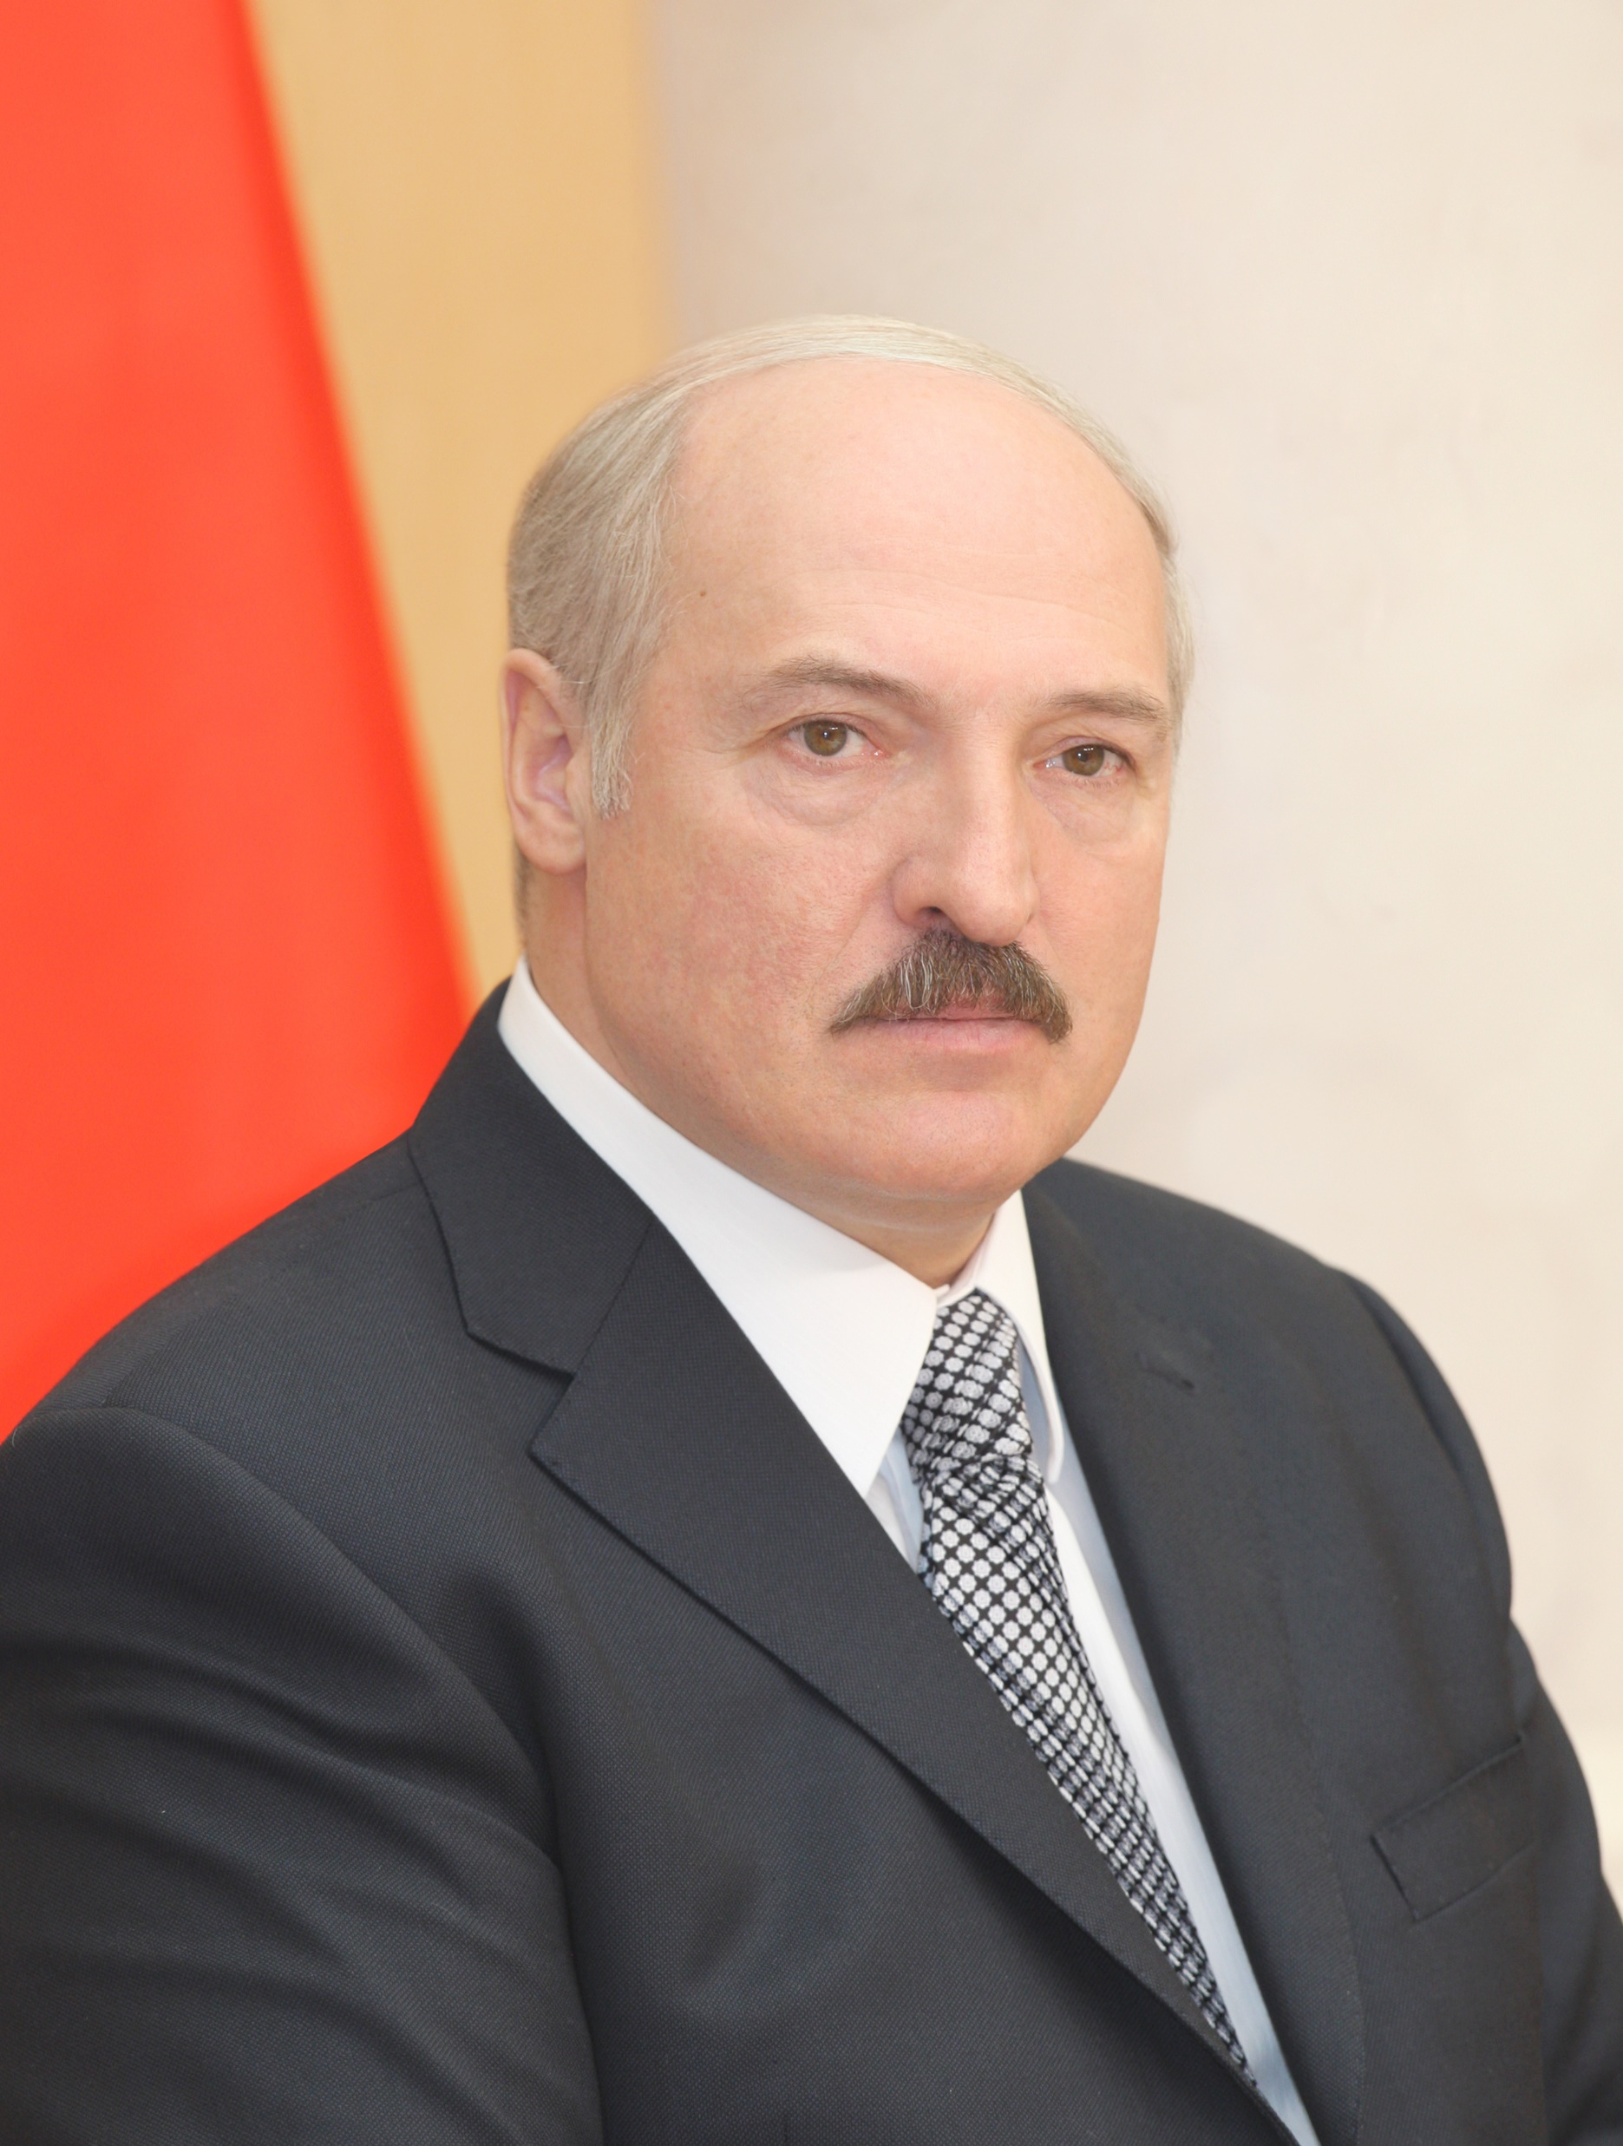
«Мы сбережем и приумножим материальное и духовное наследие поколений, передадим потомкам суверенное и независимое государство, наш общий дом, где они всегда будут чувствовать себя в безопасности и комфорте. Это и есть наш путь! И правда (а в ней сила) – на нашей стороне».
Президент Республики Беларусь
А.Г. Лукашенко

Slide 3
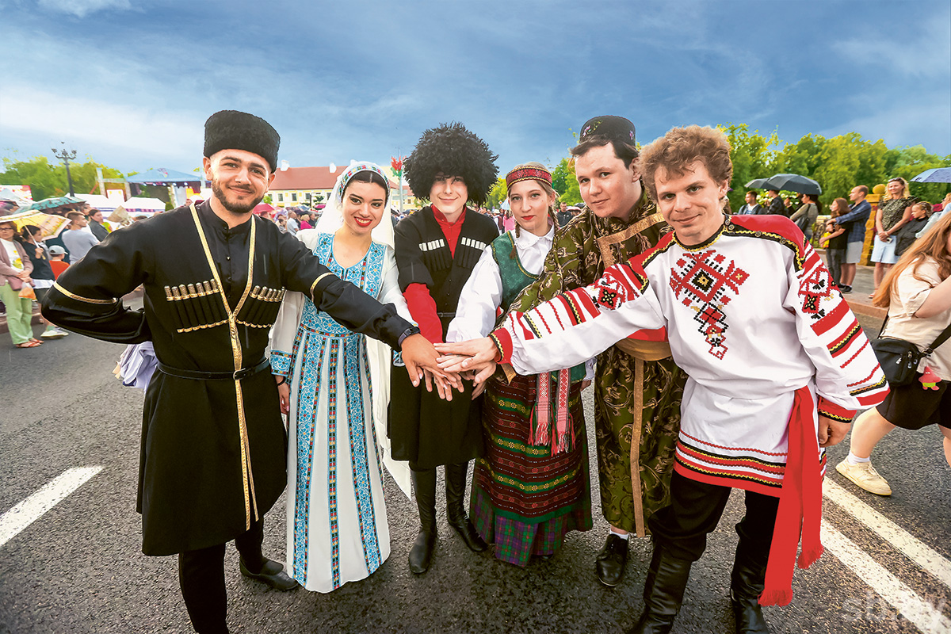
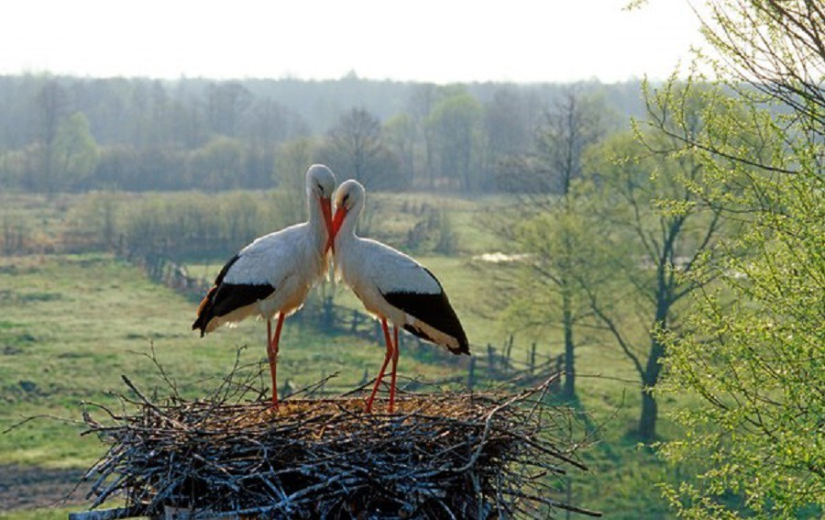
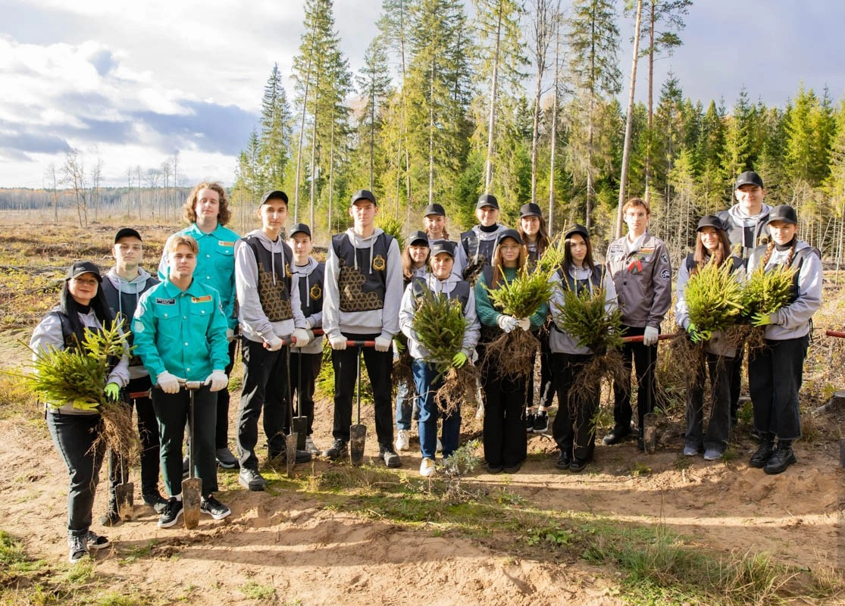
Богатое духовное наследие белорусов формировалось на протяжении веков и передавалось из поколения в поколение, определяя черты национального характера.
Духовные ценности белорусского народа:
уважение к традициям и культуре разных национальностей и народностей, проживающих в Беларуси;
миролюбие;
трудолюбие;
уважение к истории развития государства;
сохранение исторической памяти

Slide 4
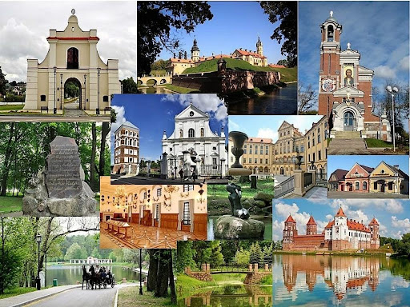
Историко-культурное наследие белорусского народа
Государственный список историко-культурных ценностей Республики Беларусь насчитывает более 5,6 тыс. национальных достояний, среди которых:
памятников археологии – 2248,
памятников архитектуры – 1804, памятников истории – 1215, нематериальных проявлений творчества человека – 152,
движимых материальных историко-культурных ценностей – 104,
памятников искусства – 66,
памятников градостроительства – 11,
заповедных мест – 4.

Slide 5
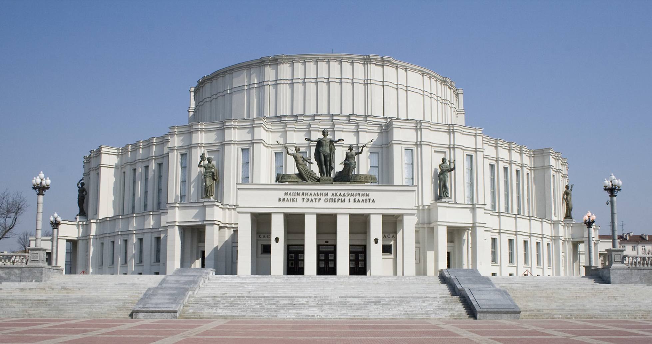
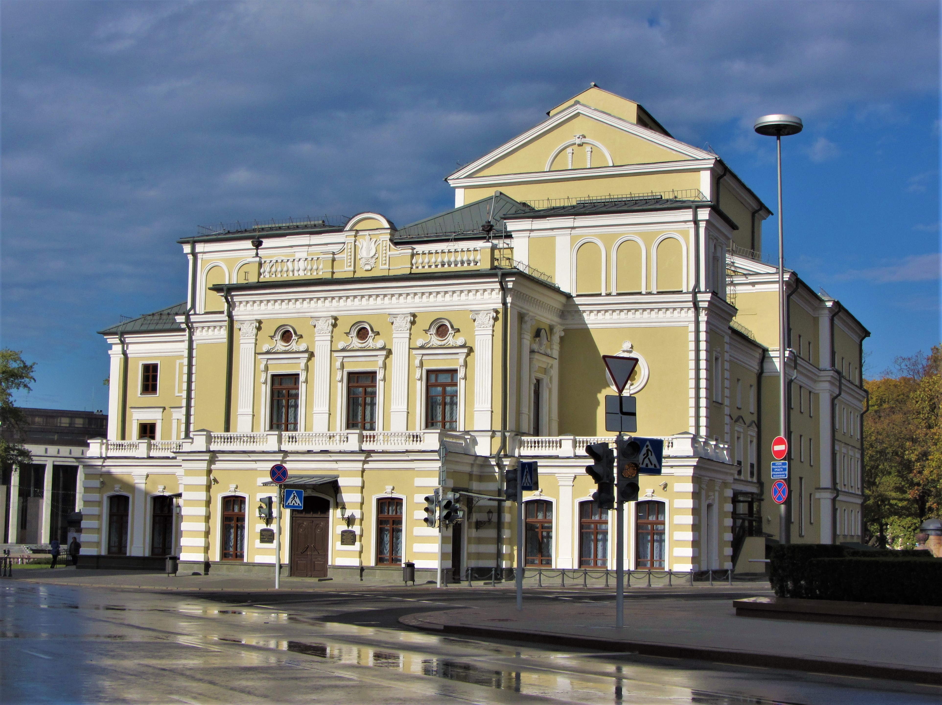
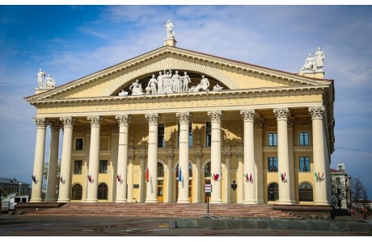
Культурные достижения Беларуси
Белорусский театр
В Республике Беларусь действуют
29 профессиональных театров:
16 драматических,
7 кукольных,
1 театр юного зрителя,
2 молодежных театра,
1 театр оперы и балеты,
1 музыкальный,
1 театр эстрады.
В нашей стране проводятся крупные республиканские и международные театральные фестивали.

Slide 6

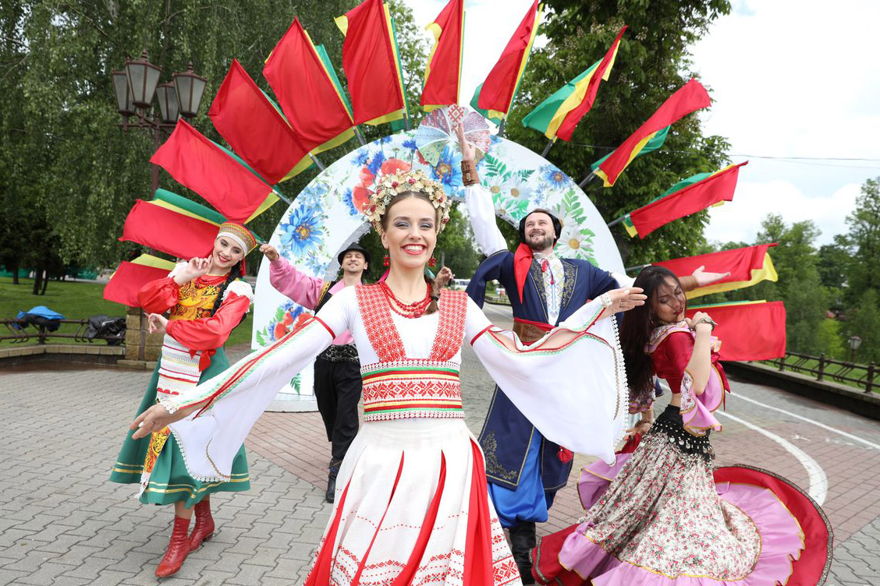
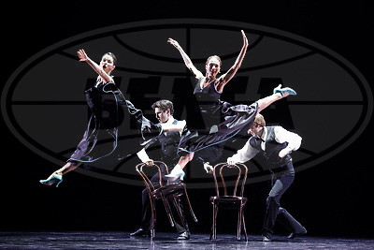
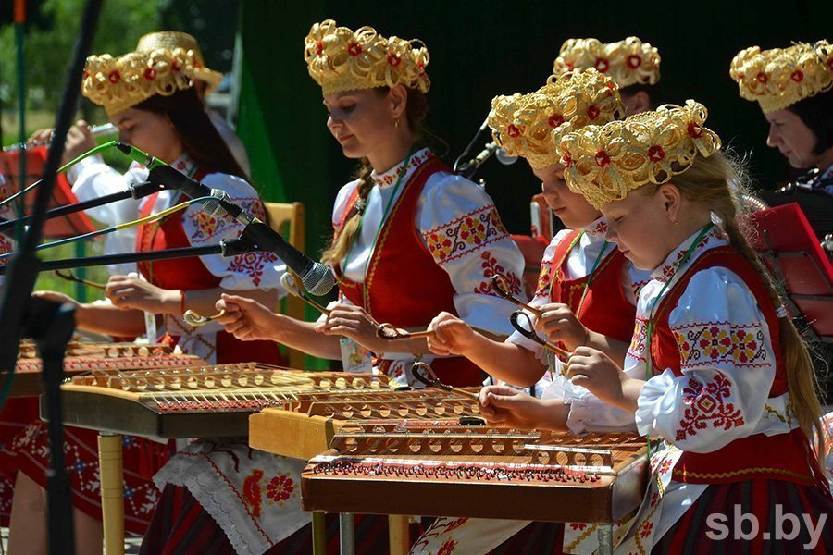
Культурные достижения Беларуси
Музыкальные конкурсы и фестивали
Среди них наиболее известными являются республиканский праздник «Купалье» («Александрия собирает друзей»), Рождественский оперный форум, Международный фестиваль современной хореографии, Международный фестиваль народной музыки «Звіняць цымбалы і гармонік», Республиканский фестиваль национальных культур

Slide 7

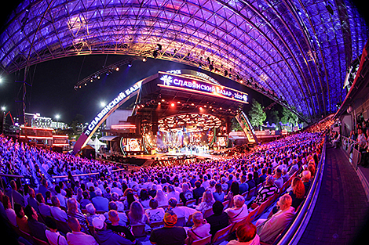
Культурные достижения Беларуси
Визитной карточкой Беларуси является Международный фестиваль искусств «Славянский базар в Витебске».
Это крупнейшее культурное событие с 1995 года проходит под личным патронажем Президента Республики Беларусь А.Г. Лукашенко. Он традиционно открывает фестиваль. Девиз форума искусств –
«Через искусство – к миру и взаимопониманию».

Slide 8
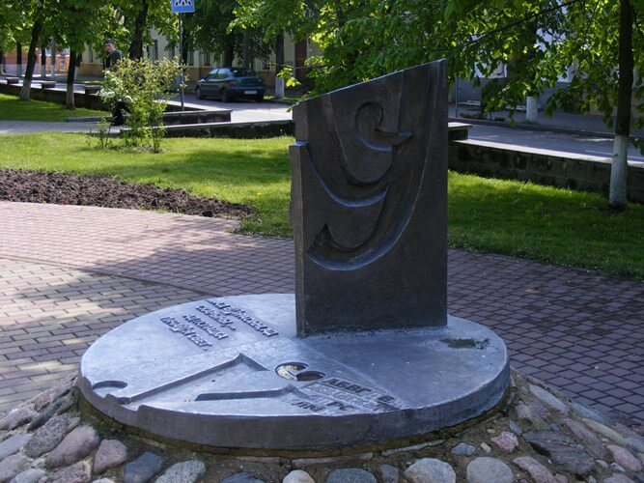

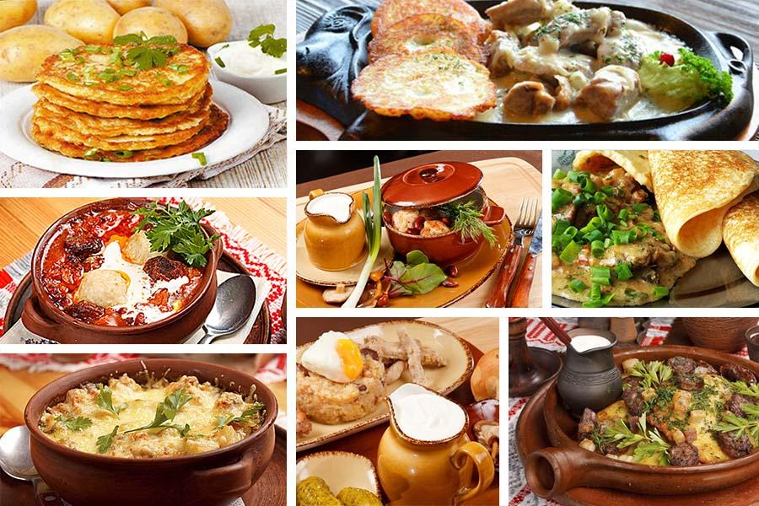
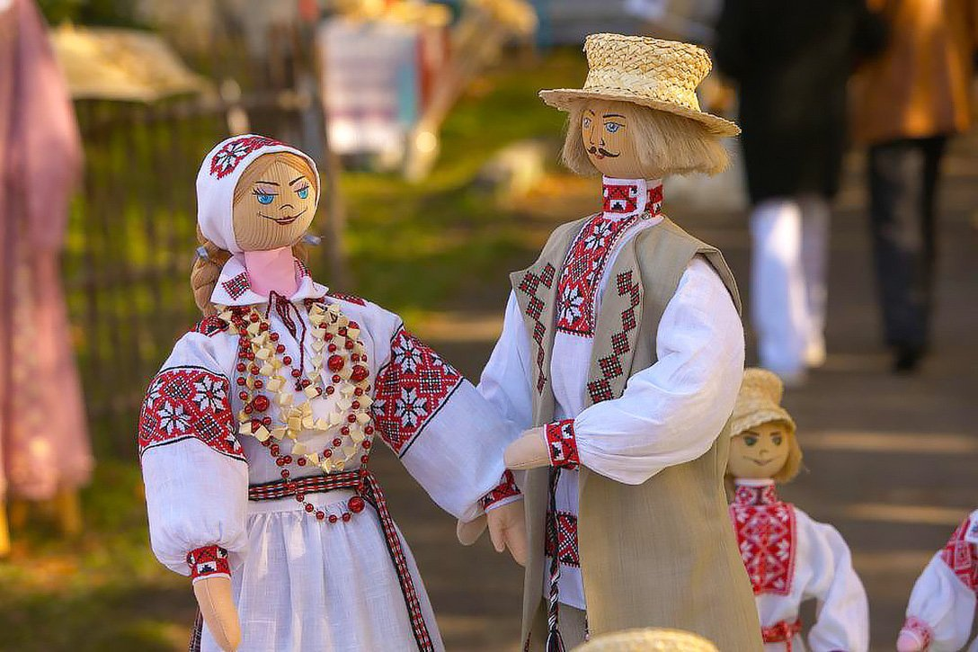
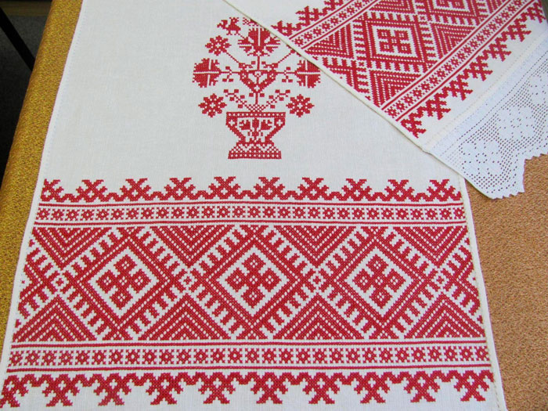
Культурный код нации

Slide 9
Праздники, подчеркивающие важную роль семьи, родительства, детства
14 октября – День матери. История Дня матери уходит корнями в религиозный праздник – Покров Пресвятой Богородицы.
21 октября – День отца. Праздник учрежден с целью сохранения традиционных семейных ценностей и в ознаменование того, что отец наравне с матерью имеет права и обязанности в отношении своих детей.
Между двумя праздниками – Днем матери и Днем отца – с 14 по 21 октября отмечается Неделя родительской любви
15 мая – День семьи. В Республике Беларусь особой вниманием, заботой и поддержкой пользуются многодетные семьи, семьи, принявшие на воспитание детей-сирот, детей, оставшихся без попечения родителей, семьи, воспитывающие детей-инвалидов.

Slide 10

В чем проявляется ответственность каждого белоруса за сохранение природного наследия для будущих поколений?
Соблюдение экологических норм
и сводов законов
Активное участие в природоохранных инициативах
Общественный контроль и участие
в решениях
Экологическое образование

Slide 11
Анонс:
Быть достойным гражданином Республики Беларусь – значит гордиться достижениями Беларуси
Апрель 2026

